Slide 1
Día 8: Observaciones Operación Renta
Presentada por:
Fernanda Silva
Contadora Auditora – Universidad de Chile

Slide 2
Contenido
Observaciones comunes F22 empresa
Observaciones comunes F22 personal
Rectificación F22
Petición administrativa
Observaciones comunes declaraciones juradas
Rectificación declaraciones juradas

Slide 3
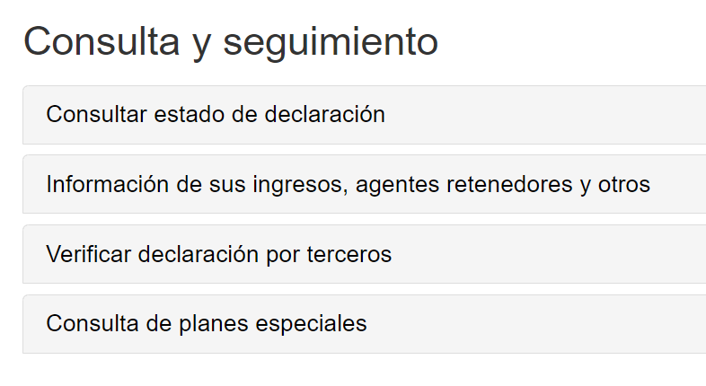
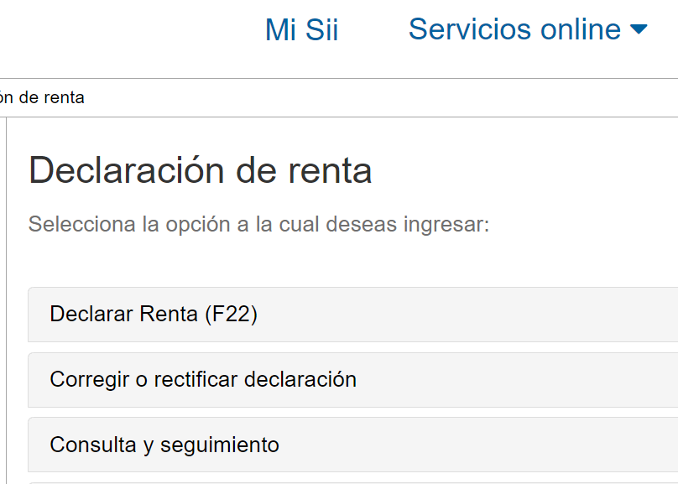
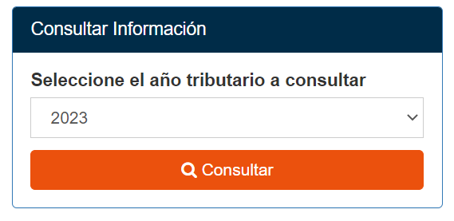

Slide 4
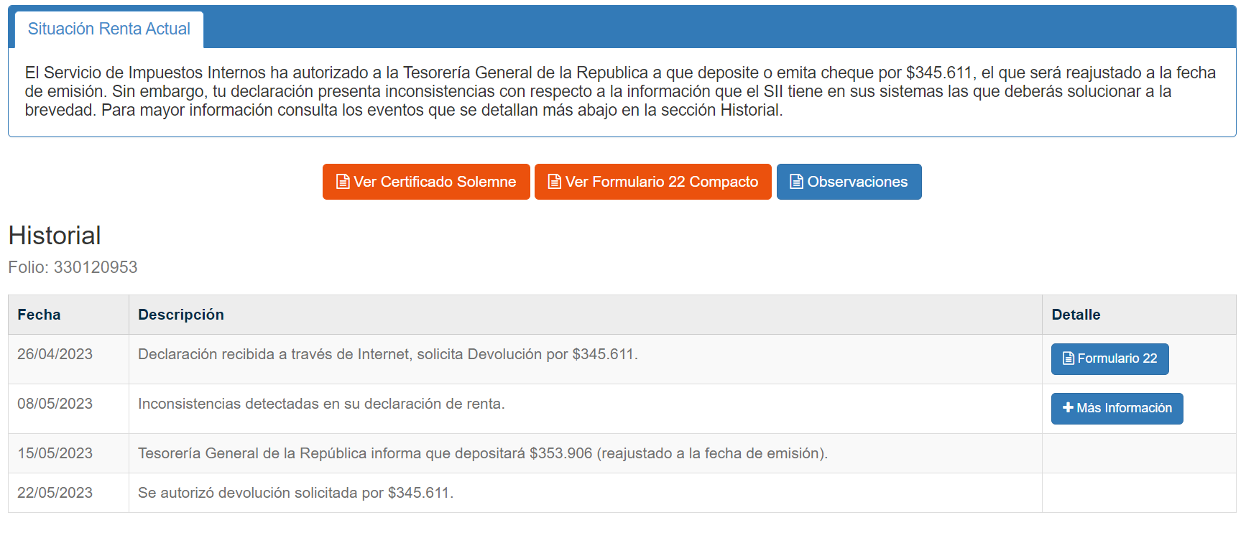

Slide 5
Observaciones comunes F22 empresa
Listado completo de observaciones
Observación A08: Control a contribuyentes de 1ra Categoría, que no declaran ingresos en RLI que declaran ingresos según F29 e información de terceros.
Observación A122: CONTROL DE LO DECLARADO COMO PÉRDIDAS DE EJERCICIOS ANTERIORES EN EL F22.
Observación B48: Control beneficio Art. 14 letra E) de la LIR para régimen artículo 14 letra A
Observación B74: CONTROL DEL BENEFICIO DE INCENTIVO AL AHORRO PARA REGIMEN ART.14 LETRA D) NRO.3
Observación B91: CONTROL DE ADQUISION DE BIENES DEL ACTIVO FIJO DECLARADAS EN F22 POR CONTRIBUYENTES ACOGIDOS AL RÉGIMEN DE LA LETRA D) Nº 8 ART. 14.

Slide 6
Observaciones comunes F22 personal
Observación A18: CONTROL DE LA TRIBUTACIÓN DE RENTAS PROVENIENTES DE ARRIENDOS DE BIENES RAICES AGRICOLAS Y NO AGRICOLAS OBTENIDAS POR PERSONAS NATURALES Y EMPRESARIOS INDIVIDUALES. (Corregible por Internet)
Observación A48: Control de retenciones declaradas en el Recuadro N°1 por contribuyentes del Art. 42 N°2 y 48 de la LIR. (Corregible por Internet)
Observación A58: Control de rentas por concepto de honorarios y remuneraciones de director de S.A.
Observación A99: Control del crédito por Contribuciones de Bienes Raíces rebajado en contra del Impuesto de Primera Categoría de las Rentas Efectivas

Slide 7
Rectificar

Slide 8
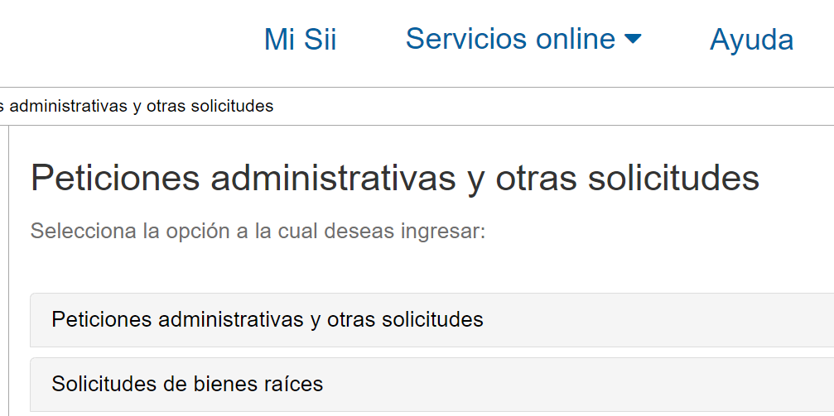
Petición Administrativa

Slide 9
Petición Administrativa

Slide 10
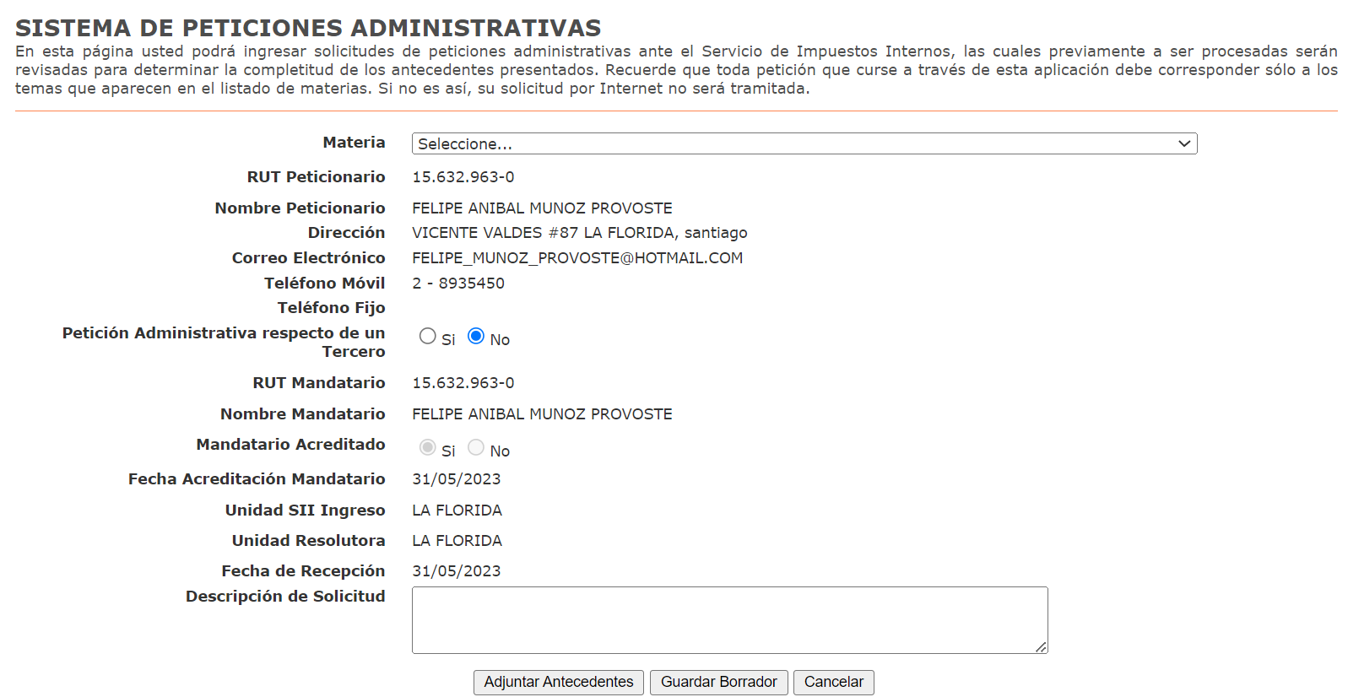
Petición Administrativa

Slide 11
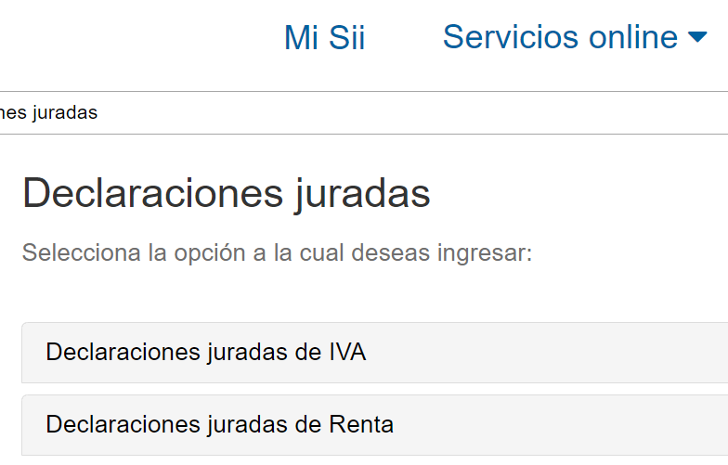
Declaraciones Juradas

Slide 12
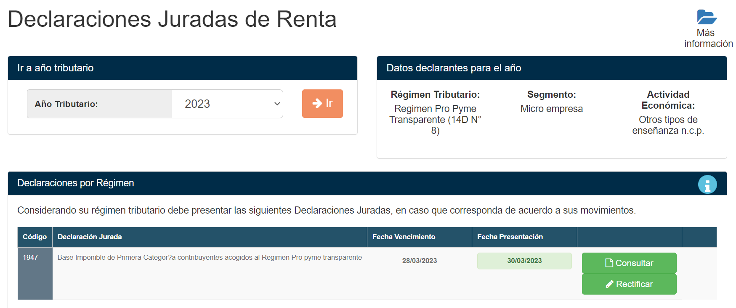

Slide 14
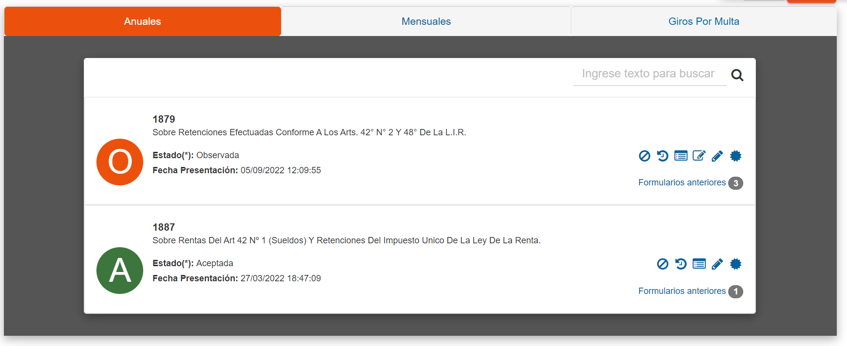

Slide 16
Rectificación declaraciones juradas

Slide 17
Cupón de descuento “sueldo” 60% de rebaja
Sólo HOY en los cursos
https://tupartnercontable.cl/cursos/

Slide 18
Curso LEGISLACIÓN LABORAL
Contratos
Remuneraciones
Liquidación
Previred
LRE
Finiquito
3 clases
120 minutos
Personalizadas
Pocos cupos
Grabadas
Todo el material visto
Ver más información del curso LEGISLACIÓN LABORAL

Slide 19
Curso CONTABILIDAD BÁSICA
Libro Diario
Libro Mayor
Balance
F22 Pro Pyme
3 clases
120 minutos
Personalizadas
Pocos cupos
Grabadas
Todo el material visto
Ver más información del curso CONTABILIDAD BÁSICA

Slide 20
Curso OPERACIÓN RENTA PRO PYME
Requisitos e Ingresos
Egresos y Resultado
F22, CPTS
DDJJ y F22 socio
3 clases
Personalizadas
Grabadas
120 minutos
Pocos cupos
Todo el material visto
Ver más detalles del curso OPERACIÓN RENTA PRO PYME

Slide 21
Software Nubox
Cotiza con mi enlace aquí

Slide 22
Muchas gracias por tu atención
Fernanda Silva
Partner Contable
Contadora Auditora – Universidad de Chile
+56932540586
fernanda@tupartnercontable.cl
@tupartnercontable
Tu Partner Contable
www.tupartnercontable.cl

